Slide 1
Linux 0.11 开机过程

Slide 2
阅读代码确定要提取的数据
阅读了第三章，第四章，第五章，第十章等重点章节，确立了要进行开机部分的可视化
反复仔细阅读bootsect.S setup.S head.S以及main.c，确定要提取的数据，对比去年杨浩然的数据提取，发现有很多做的不够好的地方，在这些地方进行改进。
三个汇编文件看似不多，但其中的行为并不具备重复性，也就是说这是一个固定的过程，导致关键帧非常多，每个关键帧都有不小的差别，这导致可视化变得很繁琐

Slide 3
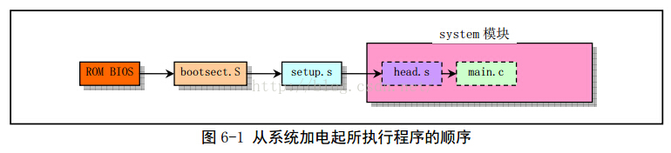
系统加电起执行的程序
bootsect.s（磁盘引导块程序）
setup.s（操作系统加载程序）
head.s (system模块的头部）
main.c

Slide 4
引导启动
PC上电后，CPU会自动从地址0xFFFF0地址开始自动执行程序代码，这个地址通常是ROM-BIOS中的地址，BIOS将执行某系系统检测，并且在物理地址0处开始初始化中断向量。

Slide 5
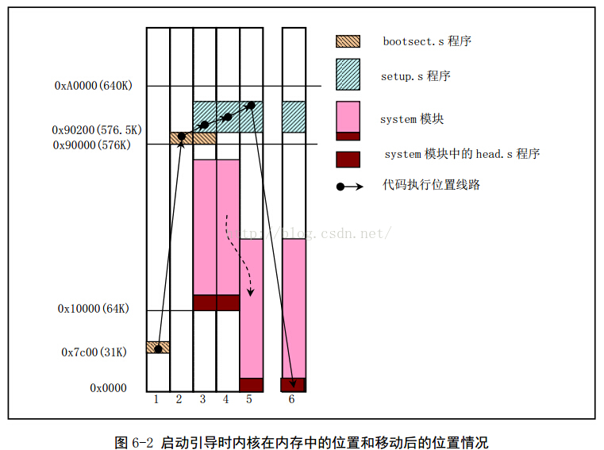
引导启动
bootsect.s被BIOS读入倒内存绝对地址0x7C00处，运行过程中会把自己移动到0x90000处，并把setup.s读入到0x90200，取磁盘参数表中当前启动引导盘参数，在屏幕上显示Loading system...，system模块读入到0x10000。

Slide 6
引导启动
setup.s的作用是获取硬件配置参数，利用BIOS中断读取机器系统数据，将这些数据保存到0x90000处。这些参数将被内核中相关程序使用，如字符设备驱动程序。然后将system模块从0x10000-0x8FFFF整块向下移动到内核绝对位置0x00000，加载中断描述符寄存器和全局描述符寄存器，开启A20地址线，设置CPU进入保护模式，跳转到system模块的最前部分head.s程序继续运行。

Slide 7
引导启动
head.s的主要作用：加载数据段寄存器，设置中断描述符表idt，共256项，使各个表项均指向一个只报错误的哑中断程序，然后重新设置全局描述符表gdt，设定管理内存的分页处理机制，利用返回指令，将预先放置在堆栈中的/init/main.c程序的入口地址弹出，去运行main()程序。
Notes:
保护模式

Slide 8
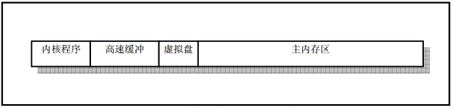
初始化
main.c 程序首先利用 setup.s 程序取得的系统参数设置系统的根文件设备号以及一些内存全局变量。这些内存变量指明了主内存的开始地址、系统所拥有的内存容量和作为高速缓冲区内存的末端地址。高速缓冲部分还要扣除被显存和 ROM BIOS 占用的部分。

Slide 9
初始化
主内存区域的内存是由内存管理模块 mm 通过分页机制进行管理分配，以 4K 字节为一个内存页单位。
内核程序可以自由访问高速缓冲中的数据，但需要通过 mm 才能使用分配到的内存页面。然后，内核进行所有方面的硬件初始化工作，包括陷阱门、块设备、字符设备和 tty，包括人工创建第一个任务（ task 0）。待所有初始化工作完成就设置中断允许标志，开启中断。在整个内核完成初始化后，内核将执行权切换到了用户模式，也即 CPU 从 0 特权级切换到了第 3 特权级。然后系统第一次调用创建进程函数 fork()，创建出一个用于运行 init()的子进程。在该进程（任务）中系统将运行控制台程序。如果控制台环境建立成功，则再生成一个子进程，用于运行 shell 程序/bin/sh。若该子进程退出，父进程返回，则父进程进入一个死循环内，继续生成子进程，并在此子进程中再次执行 shell 程序/bin/sh，而父进程则继续等待。

